Slide 1
Proyecto Final
Data Warehouse Celulares
Autores: Pablo Canteros y Ramiro Ottone
Materia: Modelizado y Mineria de datos
Segundo cuatrimestre 2025

Slide 2
1 Objetivo General
Desarrollar un Data Warehouse funcional y validado para la empresa Celulares S.A.,
integrando todas las etapas del proceso: desde la base OLTP hasta el análisis estadístico.

Slide 3
2 Arquitectura General
Flujo completo del sistema:
1. OLTP (Transaccional): operaciones de venta, productos, clientes, vendedores.
2. ETL: extracción, transformación y carga hacia el DW.
3. DW (Modelo Estrella): almacenamiento analítico.
4. Dataset Aplanado: vista consolidada para Python.
5. Notebook Estadístico: análisis descriptivo y correlacional.
6. Validaciones y Automatización: control de calidad y ejecución integral.

Slide 4
3 Modelo OLTP – Base Transaccional
9 tablas principales: Ventas, DetalleVenta, Clientes, Vendedores, Locales, Modelos, Marcas, FormasPago, Ciudades.
Cumple con el control de integridad referencial.
Datos reales y consistentes para el proceso ETL.

Slide 5
4 Modelo Estrella – Data Warehouse
Tablas Dimensión:
- DimFecha
- DimCliente
- DimProducto
- DimVendedor (SCD Tipo 2 “lentamente cambiante”)
- DimLocal
- DimFormaPago
- DimCanal
- DimMoneda (dim_ExchangeRate)
Tabla de Hechos:
- FactVentas: mide ventas, cantidades, importes y márgenes.

Slide 6
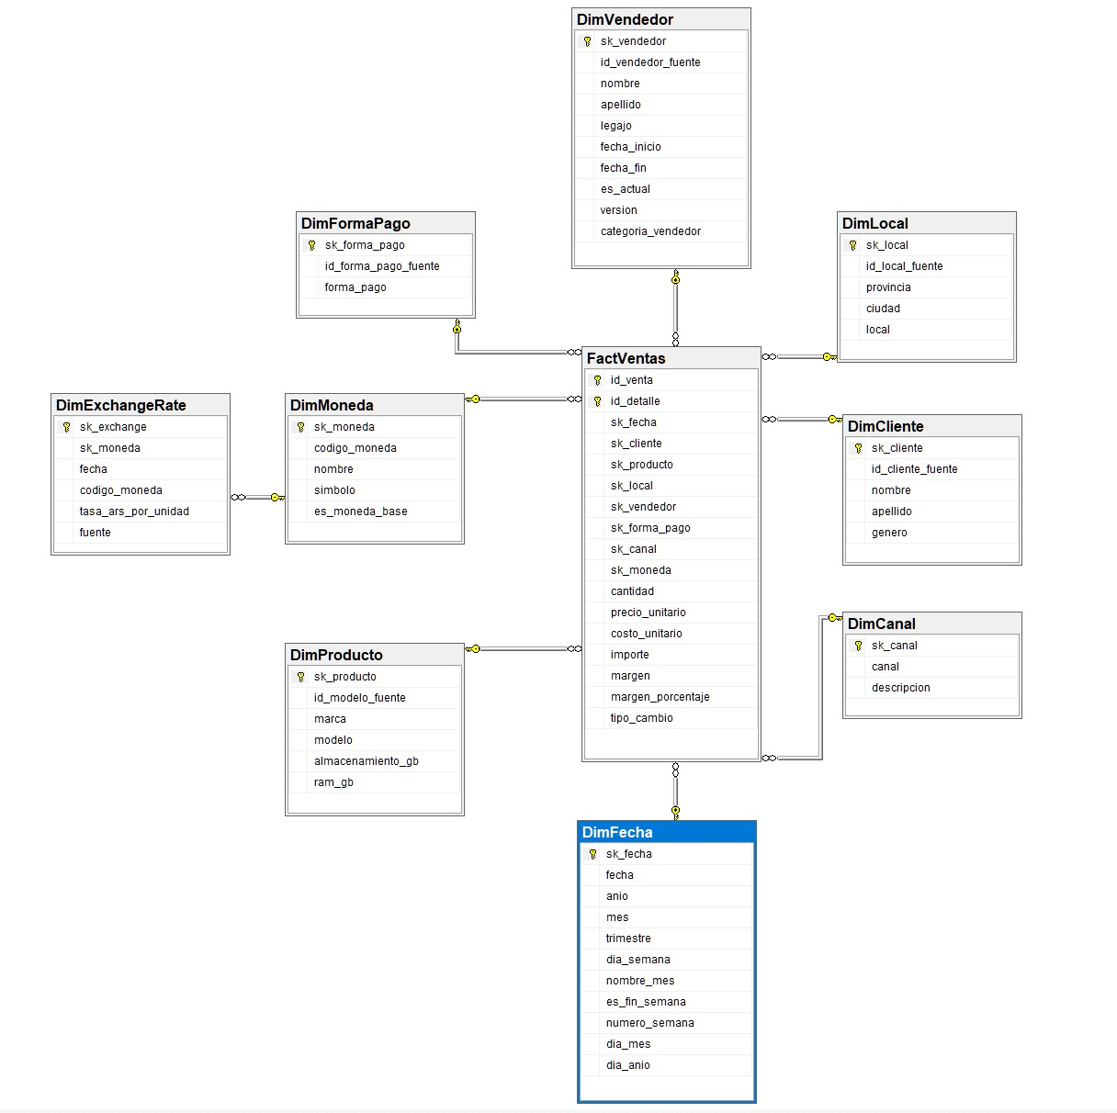
Modelo Estrella – Data Warehouse

Slide 7
5 Dimensión Lentamente Cambiante (SCD Tipo 2)
Dimensión seleccionada: DimVendedor
Motivo: los atributos de los vendedores cambian en el tiempo (categoría, local, zona o desempeño) y deben conservar su historia.
Implementación técnica:
- Columnas: fecha_inicio, fecha_fin, es_actual, version.
- Índice único UQ_DimVendedor_Actual asegura una sola versión vigente por vendedor.
- ETL incremental detecta cambios y genera nuevas versiones.
Ejemplo: un vendedor pasa de Inicial a Medio y luego a Top → se generan nuevas versiones manteniendo el historial.

Slide 8
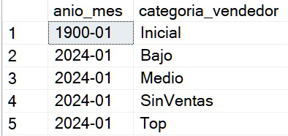
5 Dimensión Lentamente Cambiante (SCD Tipo 2)

Slide 9
6 Dimensiones complementarias
• DimFecha: 10 años de registros, atributos de día, mes, trimestre y fin de semana.
• DimCanal: agrupa canales de venta (Web, Local, online)
• DimMoneda: ARS, USD, EUR, BRL con tipo de cambio y moneda base.

Slide 10
7 Consultas Implementadas
1. Marca más vendida.
2. Vendedor con más ventas.
3. Local con mayor margen.
4. Método de pago más usado.
5. Trimestre más bajo.
6. Trimestre más alto.
7. Modelo más vendido.
8. Análisis temporal (YoY/MoM).
9. ABC/Pareto.
10. RFM (Recency, Frequency, Monetary)
Incluye versión multimoneda con márgenes ajustados por tipo de cambio.

Slide 11
8 Conclusiones finales
Crecimiento sostenido: aumento progresivo de ventas y márgenes en los últimos trimestres.
Concentración: 3 marcas y 2 locales representan más del 70% del total vendido.
Estacionalidad: fuerte pico en Q4, asociado a fechas comerciales.
Fidelización: los clientes frecuentes generan mayor rentabilidad;
Monedas: la conversión a ARS muestra estabilidad del tipo de cambio; el análisis multimoneda confirma coherencia de resultados.

